Slide 1

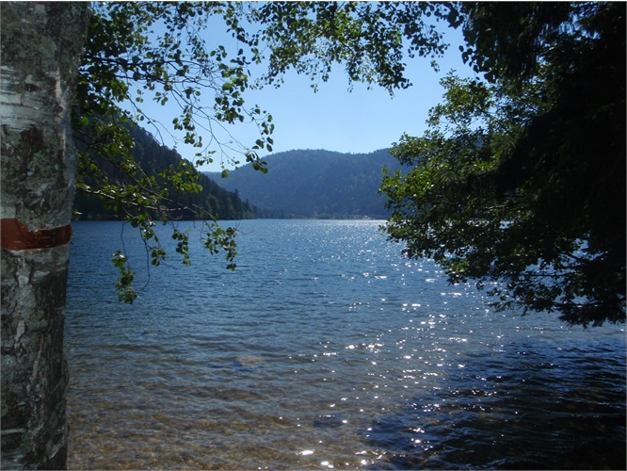

Les sécheresses, de sujet secondaire à priorité majeure. Impacts observés et stratégies d’action dans le bassin Rhin-Meuse
Par François BIGORRE

Slide 2




Journée d’étude « sécheresses »/ 04 mai 2023 / Metz
Un peu d’ histoire !
Livre blanc de 1971
« La spécialisation des cours d’eau est une nécessité pour atteindre les objectifs, car il n’est pas possible de toujours concilier l’évacuation des déchets et le maintien d’une eau très pure.
1970-1980
Fort intérêt pour la ressource quantitative
Pas de manque d’eau mais des besoins importants pour «évacuer les rejets polluants »
Réalisation des catalogues de débit d’étiage
Participation de l’agence de l’eau à la retenue de Vieux-Pré pour le soutien d’étiage
1995-2015
Rien !
2022
La ressource quantitative est de nouveau un enjeu majeur au vu des sécheresses récentes de 2018, 2019, 2022 et des projections climatiques
AERM –François Bigorre 04/05/2023
Notes:
La connaissance et la gestion de la ressource quantitative de la ressource ont été au cœur des préoccupations de l’agence de l’eau au cours des années 70 et 80. A cette période, il n’y avait aucun problème de faiblesse de la ressource mais des rejets polluants tellement excessifs qu’il était nécessaire de soutenir les débits pour diluer et évacuer cette pollution. Ces problèmes ont été réglés avec la déprise industrielle et les énormes progrès dans le traitement des eaux avant leur rejet au milieu naturel et la gestion quantitative a été passée au second plan avec la mise en œuvre de la Directive Cadre sur l’Eau qui a ouvert de nombreux champs d’action plus prioritaires.
L’enchainement de sécheresses connu ces dernières années nous a fait prendre la mesure du changement climatique et à remis la ressource quantitative au premier plan des enjeux à traiter.

Slide 3
Journée d’étude « sécheresses »/ 04 mai 2023 / Metz
Les constats climatiques
Stress hydrique
Pluviométrie annuelle stable
+ 0% entre 1960-1990 et 2000-2022
Augmentation des besoins en eau
ETP ↗ + 18%
Stress hydrique ↗ + 50%
-15% d’eau pour les milieux aquatiques (il manque 3,2 milliards m³/an depuis 2015)
Besoins de la végétation (évapotranspiration)
AERM –François Bigorre 04/05/2023
 | Pluie tot (mm) | Pluie efficace (mm) | ETP (mm) | ETR (mm) | Stress hydrique (mm) | Peff en milliards de m3
1960-1990 | 938 | 428 | 621 | 506 | 116 | 13,4
2000-2022 | 935 | 364 | 732 | 558 | 174 | 11,4
2015-2022 | 889 | 326 | 784 | 536 | 248 | 10,2
tendance 60-90-->00-22 | 0% | -15% | 18% | 10% | 50% | -15%
tendance 60-90 15-22 | -5% | -24% | 26% | 6% | 115% | -24%
Source AERM/Météofrance (Safran) EDL 2023

Slide 4
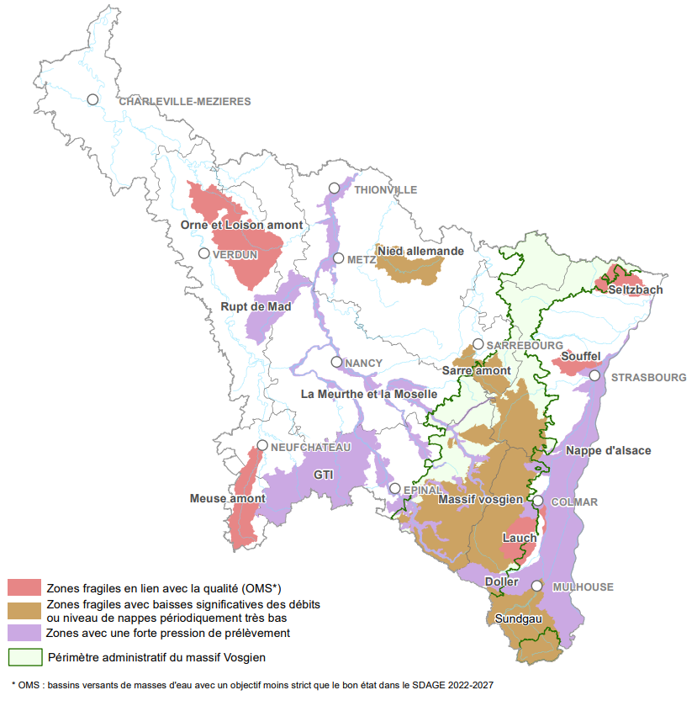
Journée d’étude « sécheresses »/ 04 mai 2023 / Metz
Les zones fragiles vis à vis de la ressource en eau
3 types de zones = 3 natures d’enjeux
AERM –François Bigorre 04/05/2023

Slide 5
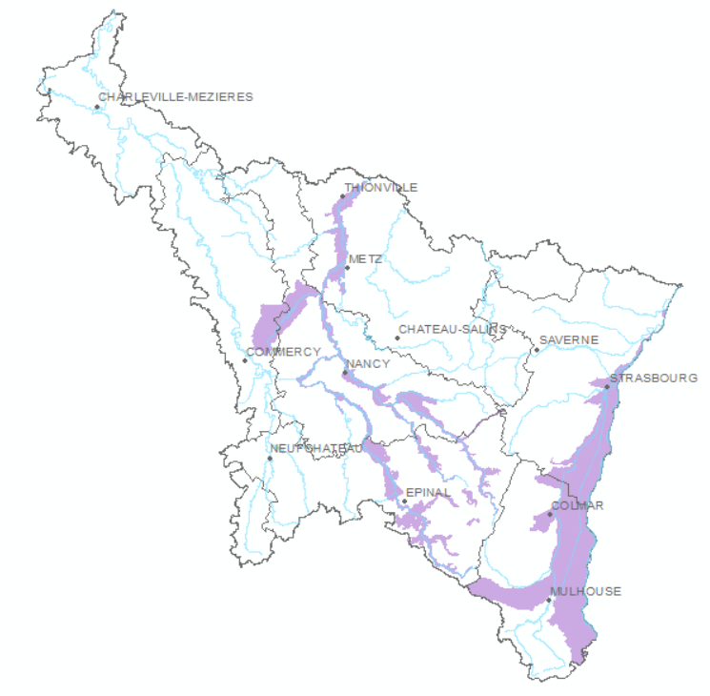
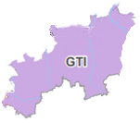
Zones avec une forte pression de prélèvement
Déjà fortement prélevées en regard de la disponibilité de la ressource, sont à risque de déficit quantitatif dans le futur.
→ Prioritaires pour la mise en place de démarches de gestion collective de la ressource.
Zones retenues pour le zonage :
Nappe d’Alsace
Bassin de la Doller
La Meurthe, la Moselle et leur nappe d’accompagnement
Le Rupt de Mad

Slide 6
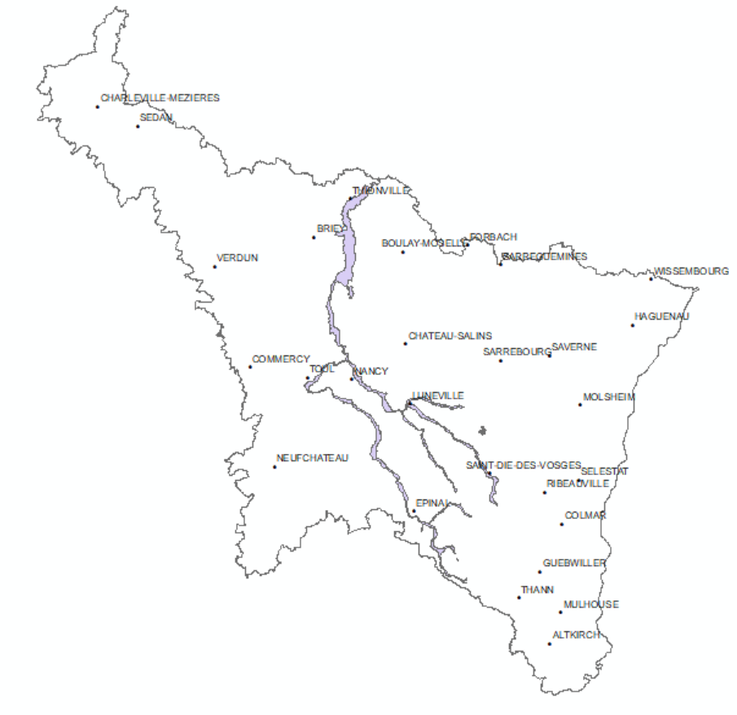

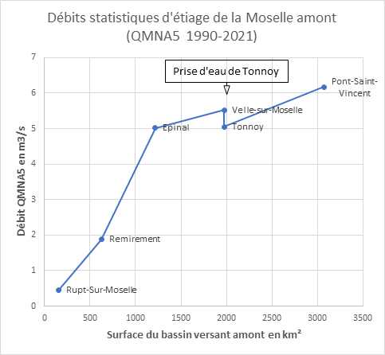


Moselle et Meurthe
- Des enjeux multiples
Cattenom
3m³/s évaporé
Bassin ferrifère
Une ressource abondante et de bonne qualité à préserver pour le futur
Pierre percée
Compensation Cattenom + Soutien d’étiage
Difficulté de remplissage
- Des tensions de plus en plus sévères attendues en période d’étiage pour un futur proche
Moselle à Uckange
VCN3 : 10,7 m³/s le 11/08/2020,
9,6 m³/s le 28/08/2022 plus bas débits jamais observés (suivi depuis 1981)
Forte baisse des débits d’étiage des cours d’eau vosgiens, jusqu’à -40%
AEP
Metz
Toul
Nancy…
Canaux
Prélèvements dans la Moselle et la Meurthe pour l’alimentation des canaux
Notes:
6

Slide 7
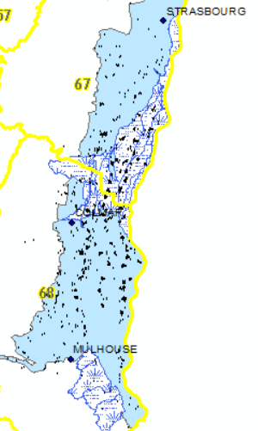
Nappe d’alsace, des enjeux localisés à certains secteurs
Une nappe puissante dépendante d’alimentations en eau exogènes
  Nappe principalement alimentée par l’infiltration des eaux issues du Rhin et des cours d’eau vosgiens
  Forte sollicitation de prélèvements (irrigation, industrie et AEP)
  Cours d’eau phréatiques très sensibles aux variations du niveau de la nappe au nord
  Cours d’eau endoréiques au sud (enjeux qualité)
Nappe d’alsace
Phréatiques
Prélèvements irrigation
Notes:
Les Hautes Vosges constituent une vraie barrière aux masses d’air océanique et sont très fortement arrosées. Avec plus de 1500 mm de pluie annuelle sur leur flanc ouest, elles constituent un vrai château d’eau pour l’Alsace et la Lorraine.
Depuis le début des années 2000, les débits estivaux des cours d’eau issus des Hautes Vosges ont fortement chuté, avec des baisses de -15 à -44% du QMNA5 (débit mensuel le plus bas statistiquement observé une fois tous les 5 ans sur le versant alsacien, -22% à -44% sur le versant Vosgien et -49% à -64% sur le versant Franc-Comtois ( tableau 1 ; Figure 1). Cette forte baisse reste aujourd’hui mal expliquée, elle n’est pas liée à une augmentation des prélèvements en eau qui sont orientés à la baisse depuis 20 ans. La pluviométrie est elle aussi relativement stable. L’explication la plus probable est liée à l’augmentation des températures qui à fortement modifié la dynamique du manteau neigeux ces 40 dernières années, avec des fontes très précoces. L’augmentation des température provoque aussi une demande évaporatoire de la végétation plus importante, ce qui diminue d’autant la part de la pluie alimentant les eaux souterraines et les rivières.

Slide 8
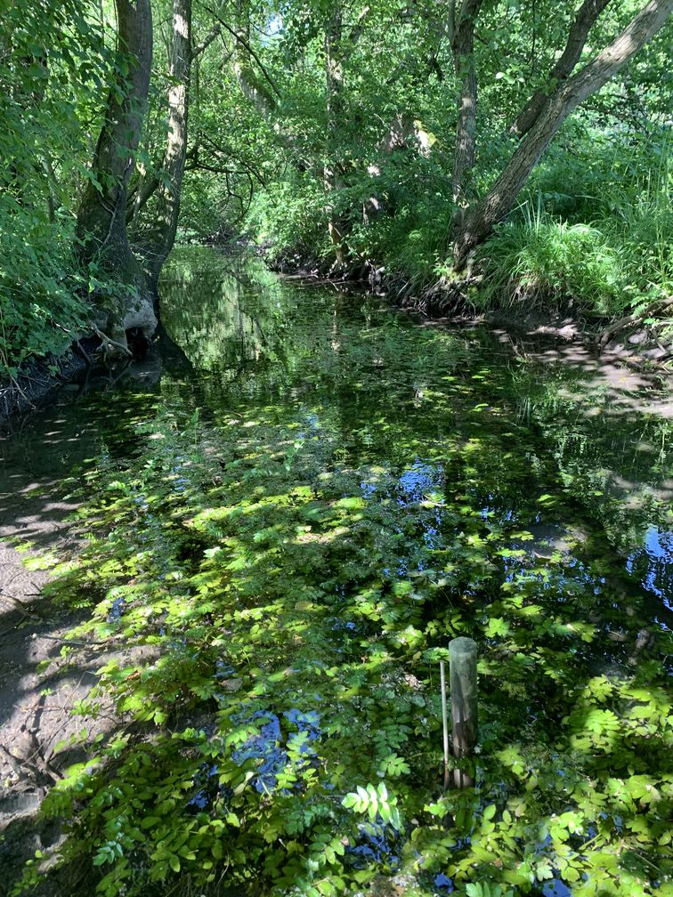
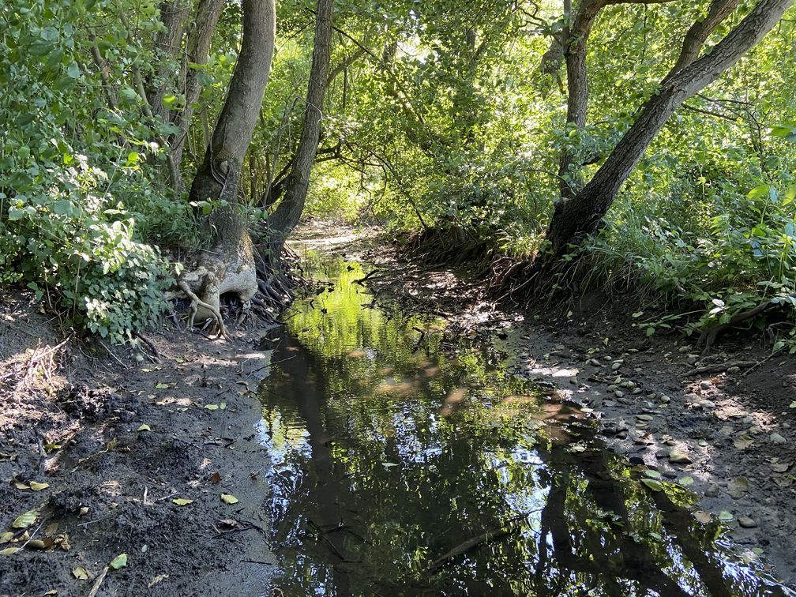
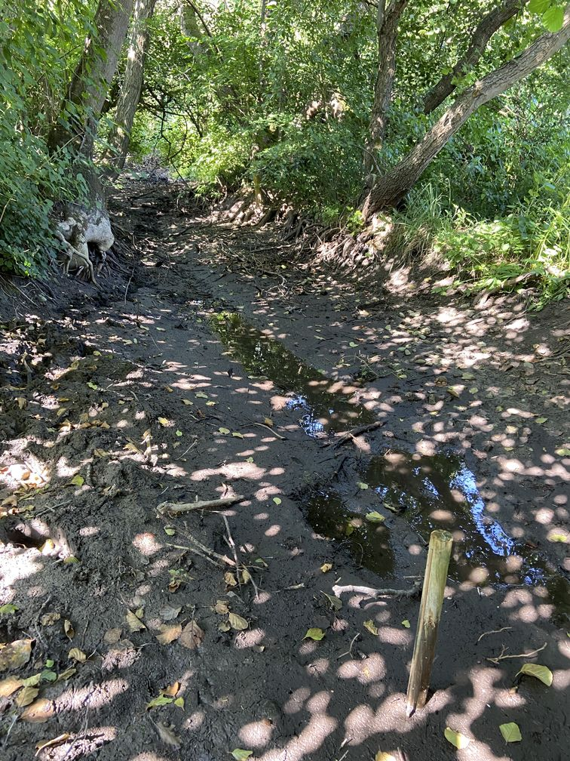
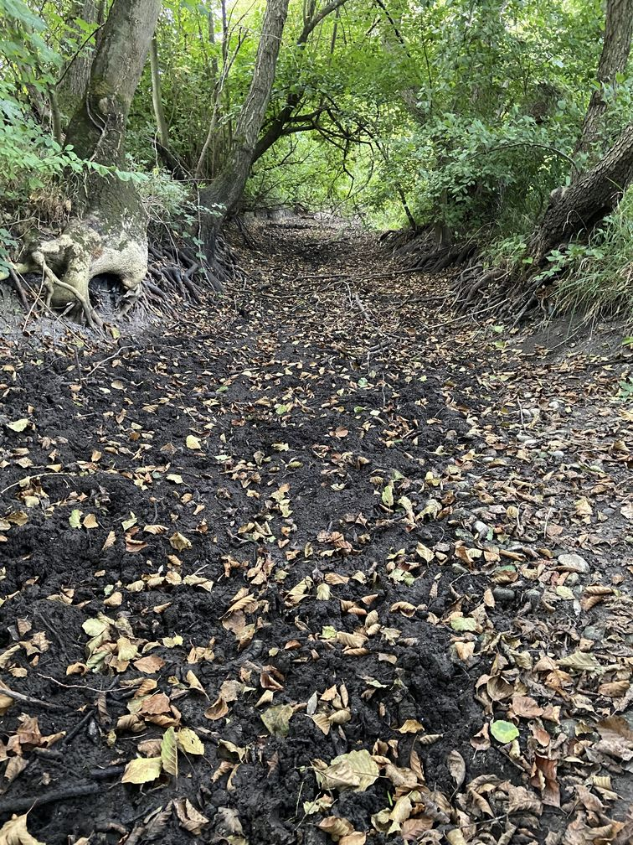
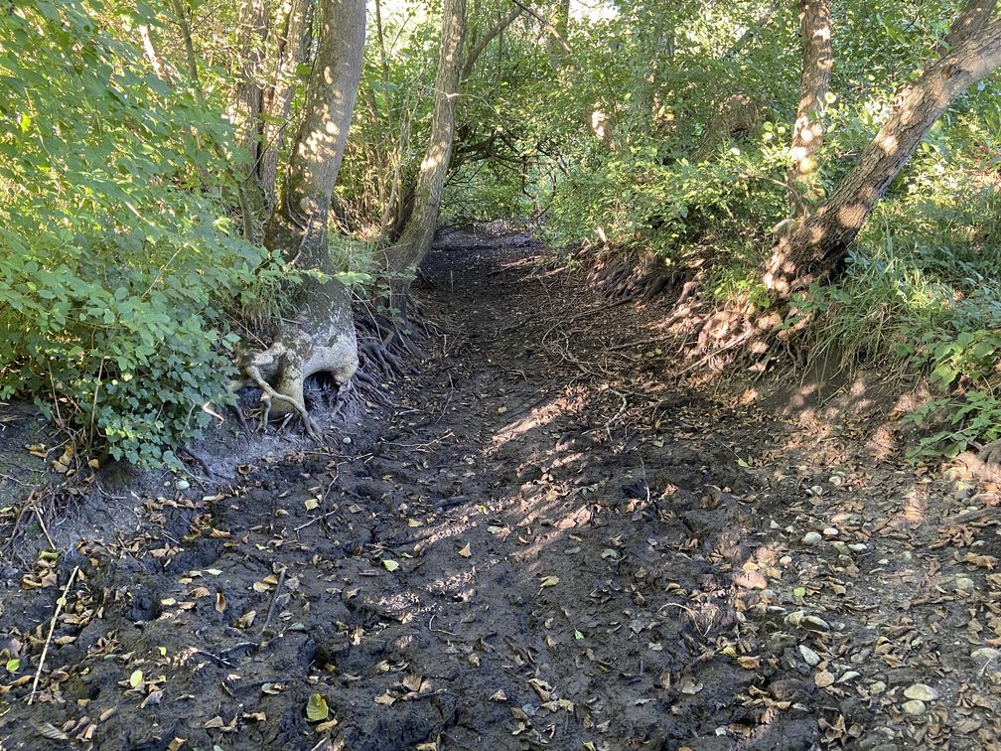
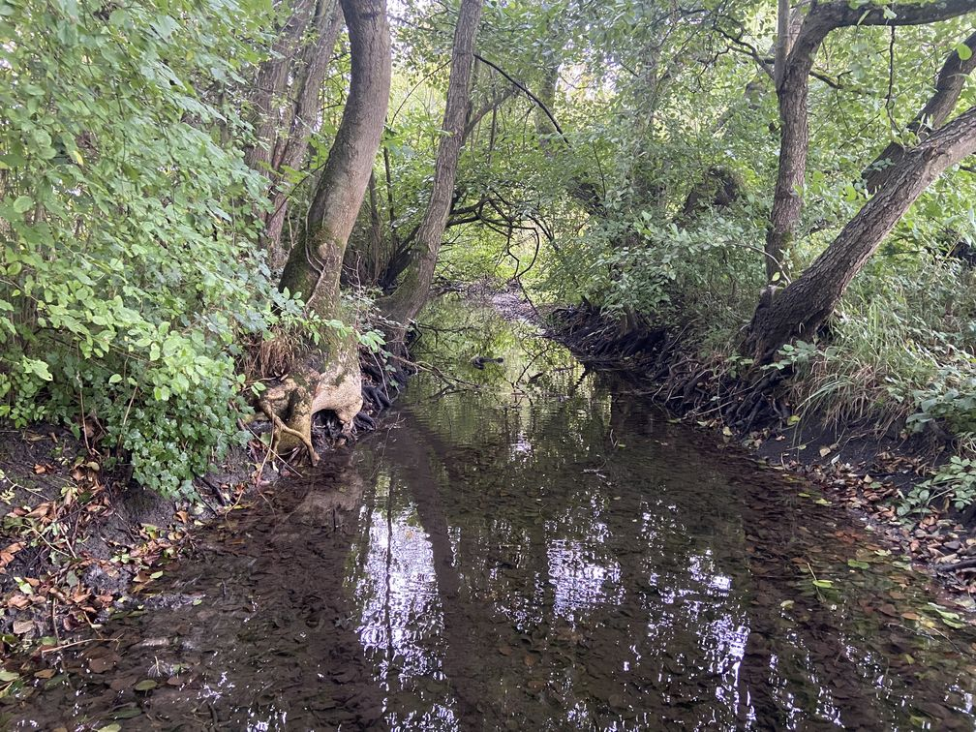
Evolution du NEUGRABEN © Serge DUMONT
13 juillet 2020
6 juin 2020
14 juillet 2020
21 août 2020
23 septembre 2020
7 octobre 2020
Notes:
8

Slide 9
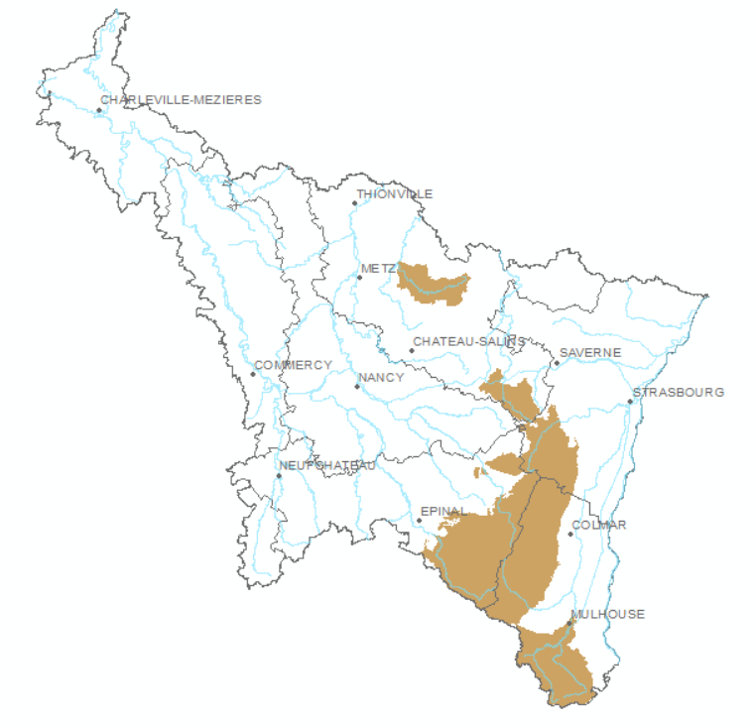
Zones fragiles avec baisses significatives des débits ou niveau de nappes périodiquement très bas
-Particulièrement sensibles aux effets du changement climatique et à risque de déficit quantitatif dans le futur.
→Prioritaires pour la mise en œuvre d’actions visant à accroitre la résilience des milieux aquatiques face au changement climatique.
Zones retenues pour le zonage :
Ill amont (Sundgau)
Massif Vosgien
Sarre amont
Nied allemande

Slide 10
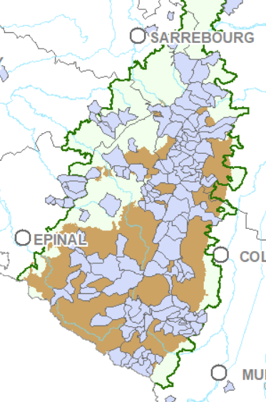
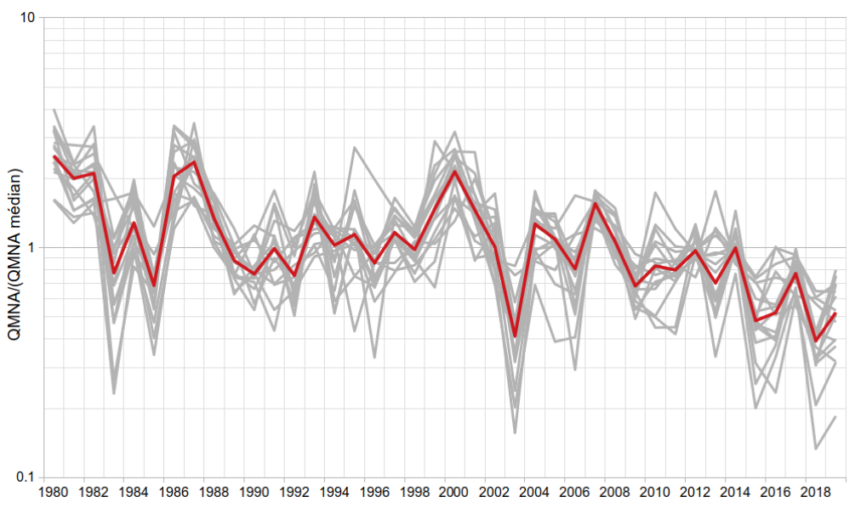
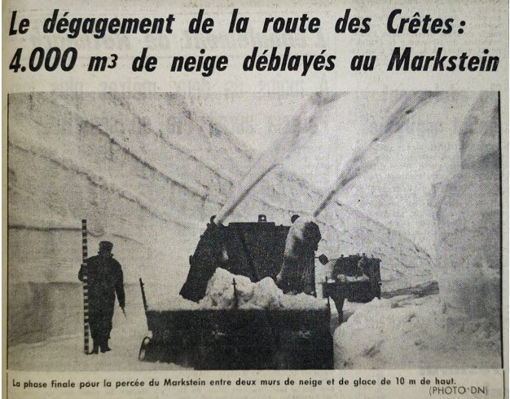
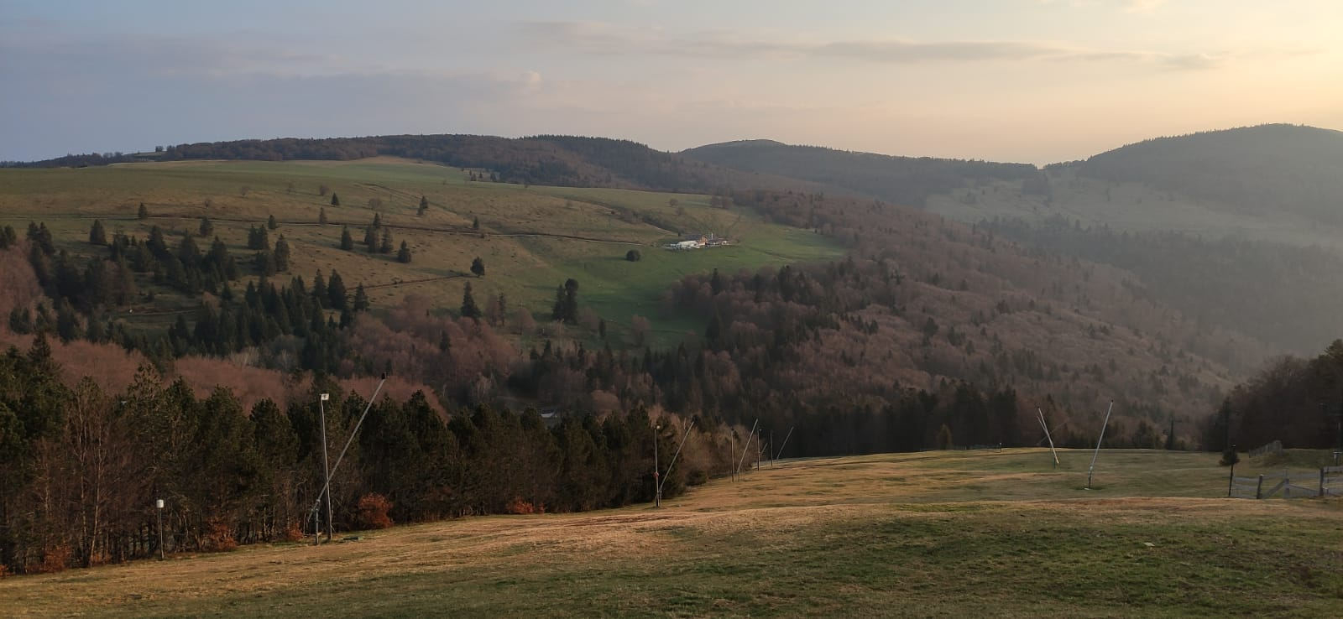
Communes en pénurie d’eau
Forte baisse des débits d’étiage dans le massif Vosgien
Forte densité de commune en pénurie d’eau
-30 à 40%
Source : D. François (Laboratoire LOTERR Univ. Lorraine)
Explication plausible : Augmentation de l’ETP + fonte plus précoce du manteau neigeux des Hautes Vosges
Le Markstein 13 mai 1970 (source DNA))
Le Markstein 30 avril 2022 (source DNA))

Slide 11
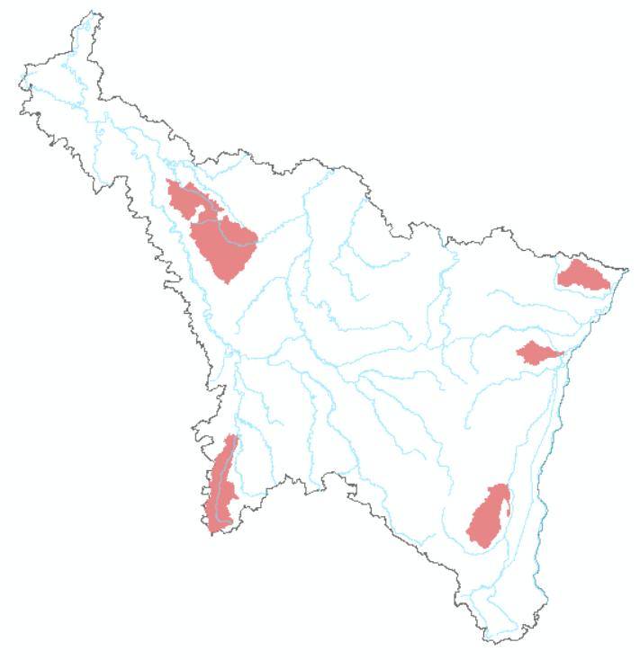
Zones fragiles en lien avec la qualité
Forte faiblesse de la ressource accentuée par des prélèvements pas nécessairement significatifs mais qui sont associés à des rejets polluants.
→La conjugaison de facteurs défavorables nécessite une approche globale pour atteindre les objectifs fixés à ces secteurs.
Zones retenues pour le zonage :
- Meuse amont
- Orne et Loison amont
- Lauch et ses affluents
- Souffel
- Seltzbach

Slide 12
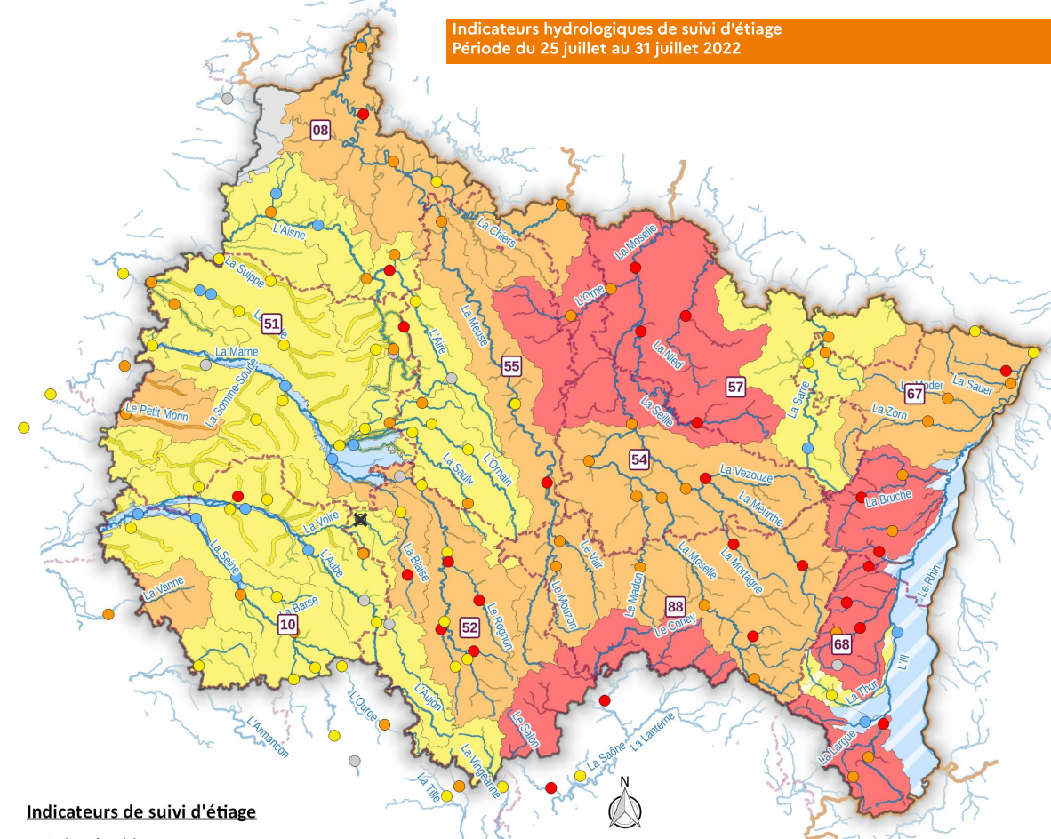
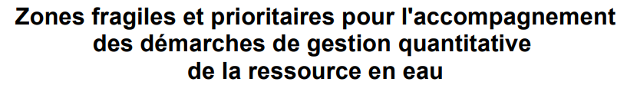
Le zonage est plutôt cohérent avec les indicateurs d’étiages

Slide 13
Journée d’étude « sécheresses »/ 04 mai 2023 / Metz
Un net renforcement des priorités d’action sur la ressource quantitative
Les plans d’actions en cours
Varenne de l’eau : 10 projets prioritaires pour l’adaptation de l’agriculture au changement climatique dans le bassin Rhin-Meuse
Un plan sécheresse de 30M€ pour prévenir les crises futures
Un plan eau national, 53 mesures pour intensifier l’action sur les territoires (accroissement des recettes des agences de l’eau de 500 M€ d’ici 2025)
AERM –François Bigorre 04/05/2023

Slide 14

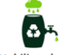


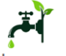
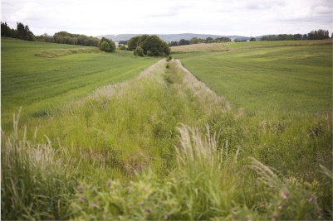
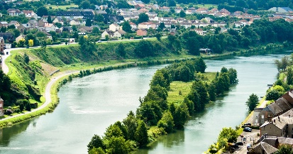
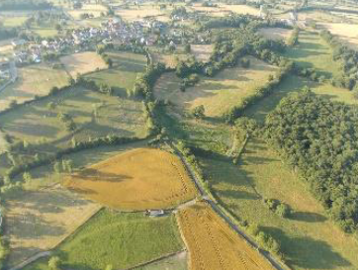
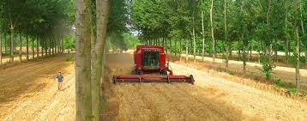
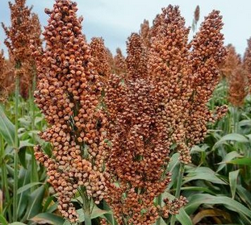
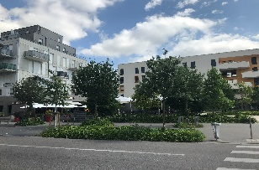
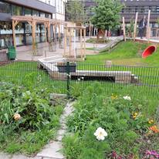

4 axes de développement
1
Sobriété des usages de l’eau
2
Préserver, restaurer les milieux naturels et leur capacité de recharge des nappes
3
Contribuer à l’évolution de l’agriculture vers des systèmes plus résilients et des sols vivants
Actu Environnement
4
Poursuivre le développement de la politique en matière d’urbanisme durable
Notes:
Rappel des 4 axes à développer ou à conforter :
Sobriété de tous les usages
Stockage dans le milieu naturel
Systèmes agricoles plus résilients et sols vivants
Poursuite du développement de la politique en matière d’urbanisme durable et Intégration dans les documents de planification de l’urbanisme des problématiques eau

Slide 15
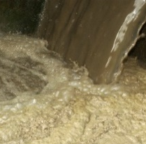
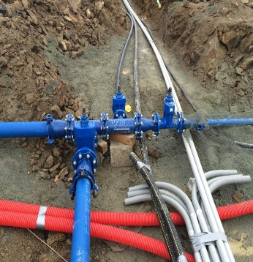
4 axes de développement
Sobriété dans les usages de l’eau
1
Lutter contre le gaspillage
Accompagner les différents usagers souhaitant développer des solutions sans eau, avec moins d’eau ou avec des eaux non conventionnelles
Limiter les prélèvements et économiser l’eau
Démarche hydro-économes
Changement de processus / technologie
Démarches de substitution
Sensibilisation de tous
Notes:
Sobriété de tous les usages de l’eau
Lutte contre le gaspillage et les fuites
Accompagnement des différents usagers qui souhaitent développer des solutions sans eau, avec moins d’eau ou avec des eaux non conventionnelles : gradation nécessaire avant d’arriver à des ressources de substitution
Démarche hydro-économes
Changement de processus / technologies moins consommatrices
Démarches de substitution
Sensibilisation de tous : nécessaire prise de conscience par tous et à tous les niveaux des enjeux
Il est donc proposé d’intensifier les démarches d’économies d’eau dans tous les domaines (collectivités, industries, exploitants agricoles, artisans, bailleurs, acteurs du tourisme ...), en tenant compte des interactions avec le volet énergie (partenariat noué avec l'ADEME (Agence de l'Environnement et de la Maîtrise de l'Energie)).
Favoriser les démarches de substitution qui permettent d’économiser les ressources en eau de haute valeur (eau destinée à la consommation humaine) ou en forte tension.
Augmenter les rendements sur les réseaux d’eau potable et sécuriser les différentes alimentations en eau.

Slide 16


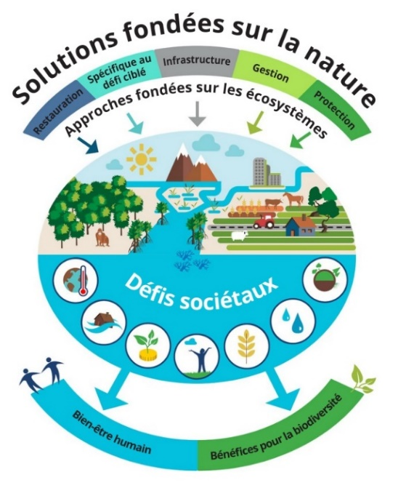
4 axes de développement
Poursuivre et intensifier
La mise en œuvre les plans d’actions opérationnels territorialisés et programme de mesures
Les programmes de renaturation
(cours d’eau, zones humides, Trame Verte et Bleue) à grande échelle
2
Préserver, restaurer les milieux naturels et leurs capacité de recharges des nappes
→ Déploiements des solutions fondées sur la nature
Notes:
Sur le volet « renaturation des milieux aquatiques »,
poursuite et intensification des actions, en ciblant les Plans d’action opérationnels territorialisés (PAOT) et le Programme de Mesures,
des programmes de renaturation à grande échelle
le déploiement des solutions fondées sur la nature qui sont des espaces tampons (zones humides, forêts, haies, …) pour protéger l’eau et la biodiversité et favoriser le stockage de l’eau dans le milieu naturel.

Slide 17
4 axes de développement
Contribuer à l’évolution de l’agriculture vers des systèmes plus résilients
3
Favoriser les actions permettant de disposer de sols vivants
Privilégier les cultures à bas besoins en eau
Domaine Agricole
→ Soutenir les différentes filières permettant de garantir la protection et la restauration de la ressource en eau
Actu Environnement
Notes:
Systèmes agricoles plus résilients et la restauration de sols vivants
Favoriser les actions permettant de disposer de sols vivants : identifier et développer les pratiques agronomiques et les mesures naturelles de rétention d’eau permettant de favoriser ces sols vivants avec une forte réserve utile en eau
Compléter l’appui aux filières économiques des cultures à bas niveau d’impact (BNI) sur la qualité des eaux par le développement de cultures à bas besoins en eau (ex : mil, sorgho). Autres formes de cultures plus résilientes face au changement climatique
Soutien à l’élevage afin de garantir la préservation des surfaces en herbe
Appréhender toute demande d’accompagnement à la création de retenue collinaire par une application stricte de la circulaire PTGE de 2019 (et son additif 2023). Ce qui motive le financement par l’agence de l’eau de retenues est la seule protection des ressources en eau. Aussi le projet de territoire doit faire la démonstration de l’utilité d’un ouvrage de stockage dans cette perspective et du volume nécessaire à la substitution des prélèvements actuels préjudiciables à l’équilibre des ressources en eau. de stockage. Le financement de l’agence de l’eau ne pourrait porter que ce volume, à l’exception de toute augmentation des prélèvements légitimés par des besoins en eau futurs et avec des contreparties fortes en termes de transition agroécologique et de sobriété de tous les usages.
La création de mares écologiques individuelles pour les besoins d’abreuvement des élevages échappe au prérequis d’un PTGE mais reprend la logique de substitution et de plus-value environnementale globale, ce d’autant que s’il s’agit de préserver des surfaces en herbe et de maintenir des élevages sur herbe dans des secteurs où cela est stratégique.
L’exploitation des retenues existantes ne déroge pas à l’esprit de la circulaire PTGE même si des projets peuvent voir le jour en dehors d’un projet de territoire formalisé. La valorisation des stockages existants figure parmi les conclusions du Varenne de l’eau et constitue une voie prometteuse pour le bassin Rhin-Meuse. Les expérimentations actuelles (étangs du Saulnois, des forêts de la Reine, plan grand lacs) ont donc vocation à se poursuivre et à être complétée par des plans herbe. Il en est de même avec le rehausse du barrage de la Lauch avec des contreparties environnementales et de transition agricole à définir.

Slide 18

4 axes de développement
Poursuivre
Infiltration à la parcelle
Désimperméabilisation
Végétalisation des espaces urbanisés
4
Urbanisme durable
Documents d’urbanisme
(PLU, PLUi, SCOT)
→ Prise en compte opérationnelle des enjeux « eau » dans les documents d’urbanisme
Notes:
Poursuite de la dynamique de développement des techniques d’infiltration à la parcelle, de désimperméabilisation et de végétalisation des espaces urbanisés (aides multipliées par 6 depuis 3 ans).
Par ailleurs, il est fondamental que le Programme d’intervention permette d’accélérer la prise en compte opérationnelle des enjeux « eau » dans les documents d’urbanisme. Levier de développement de cette politique.

Slide 19
Journée d’étude « sécheresses »/ 04 mai 2023 / Metz
En conclusions
Un net affaiblissement de la ressource en eau depuis 20 ans
Débits en baisse de 15% (et plus de 30% dans le massif vosgien)
Le stress hydrique en net augmentation (+50%)
Des impacts sur les milieux naturels et les usages
Des incertitudes sur le devenir climatiques et ses impacts sur l’eau
Très forte variabilité des modèles sur le régime saisonnier des pluies mais quasi certitude sur l’augmentation de l’ETP
→ Fort risque de baisse des débits en étiage
Un réelle prise de conscience des enjeux quantitatifs suite aux sécheresses récentes
Des moyens financiers importants affectés à l’adaptation au changement climatique avec une priorité à la sobriété et aux mesures sans regrets
AERM –François Bigorre 04/05/2023

